Slide 1




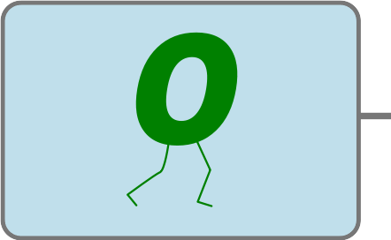
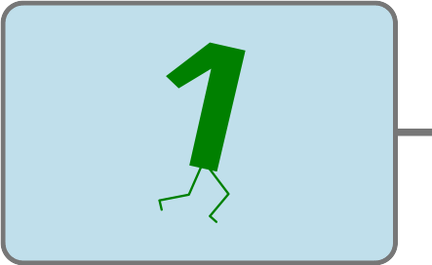
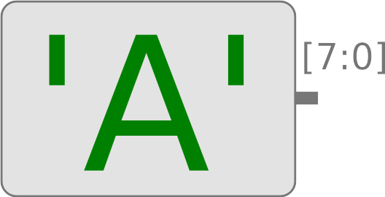






Videoblog: Píldoras de conocimiento
Vídeo 52: FPGAs: Colección iceK. Constantes
Vídeos 1 - 4
Juan González Gómez
@Obijuan_cube
https://github.com/Obijuan
Madrid, 2021-Mayo-31

